Slide 1
HẾ LÔ MỌI NGƯỜI.
NHÓM 18.
Nguyễn Hữu Bình

Slide 2
Giới thiệu sơ lược
Đây là đồ án được thiết kế sau khóa học Lập trình Web cơ bản.
Đồ án sử dụng ngôn ngữ:
HTML5.
CSS3.
JavaScript ES6.
PHP 7.4.
và hệ quản trị cơ sở dữ liệu MySQL 5.7.33.

Slide 3
Vấn đề hiện tại
Tuy cửa hàng chưa được đưa vào hoạt động nhưng với mong muốn của chủ cửa hàng là nâng cao trải nghiệm mua sắm của khách hàng và phương thức quản lí mọi vấn đề của nhân viên nên dự án được ra đời.

Slide 4
Yêu cầu chức năng
Khách hàng đã có tài khoản:
Đăng nhập.
Tìm kiếm.
Xem tất cả sản phẩm.
Đặt hàng.
Chỉnh sửa thông tin cá nhân.
Đổi mật khẩu.
Xem lại các đơn hàng.
Khách hàng chưa có tài khoản:
Đăng ký.
Xem tất cả sản phẩm.
Tìm kiếm.

Slide 5
Admin
Giống với nhân viên nhưng có thêm các tính năng:
Xem, thêm, sửa, xóa thông tin nhân viên.
Xóa tất cả sản phẩm.
Xóa tất cả nhà sản xuất.
Thay đổi tình trạng tất cả đơn hàng.
Nhân viên cửa hàng:
Đăng nhập.
Tìm kiếm.
Xem, sửa tất cả sản phẩm.
Xem, sửa tất cả nhà sản xuất.
Xem tất cả đơn hàng.
Duyệt đơn hàng đang chờ.

Slide 6
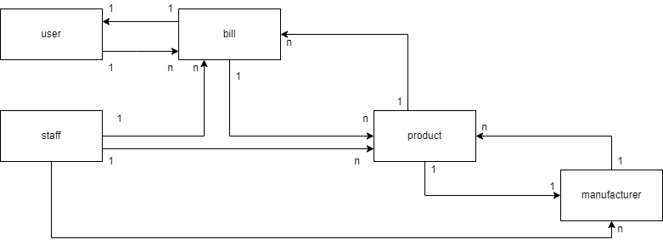
Sơ đồ quan hệ thực thể

Slide 7
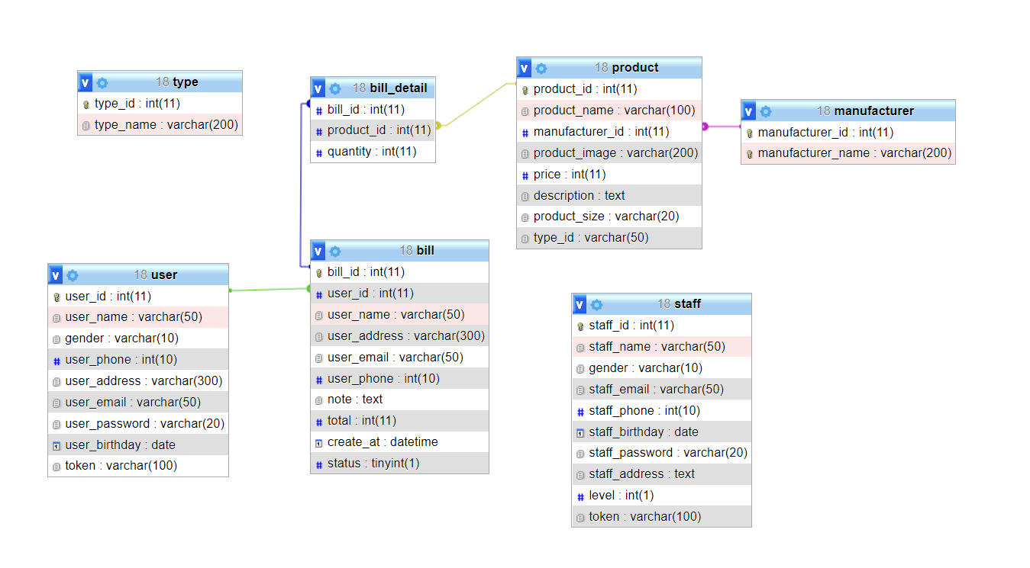
Sơ đồ cơ sở dữ liệu

Slide 8
CẢM ƠN MỌI NGƯỜI ĐÃ CHÚ Ý LẮNG NGHE

